Slide 1
Phát triển Linh hoạt
Chủ đề 4: Vai trò, Kỹ năng và Cấu trúc Nhóm
Notes:
NCC Education - Title Master

Slide 2
Nội dung Chủ đề 4
Chủ đề này sẽ bao gồm: Các nhóm làm việc như thế nào? Quy mô và phong cách nhóm. Các vai trò và trách nhiệm trong Agile
Notes:
NCC Education - Slide Master

Slide 3

Bài tập nhóm - Các nhóm làm việc như thế nào?
Bây giờ các bạn sẽ được chia thành các nhóm. Sau khi vào nhóm, các bạn cần quyết định tên nhóm và đưa ra ít nhất ba điều mà bạn cảm thấy cần biết để làm việc hiệu quả với tư cách là một nhóm.
Notes:
Split the class into suitable size groups of mixed knowledge and ability wherever possible. Ask the groups to:
Decide on a group name (this gives a group identity, and encourages members to behave as a group)
Decide what information they need would to know as a group to be effective together when working on a project. You should not prompt the answers, but answers should include:
Clear group objective
Clear timeframe
Knowledge of each other’s skills etc
DSDM ATERN
Modelling
ATERN S2 modelling

Slide 4
Bài tập nhóm - Các nhóm làm việc như thế nào?
Bây giờ bạn cần tìm ra một điều gì đó độc đáo về nhóm của mình. Vẽ một vòng tròn và chia nó thành 4 góc phần tư và dán nhãn như hình. Cả nhóm hãy điền vào đây để xác định những điểm chung của các bạn.
Công việc
Gia đình
Sở thích
Thể thao
Bạn có thể tìm thấy điều gì độc đáo về nhóm của mình không?
Notes:
They should then:
Try to find out something about their group as a whole which is NOT shared by any of the other groups.
Ideas for the “differences” can be elicited by the following facilitation technique, which involves each group working on producing a ‘group coat of arms’ as follows. Each group should do this separately from the other groups:
Draw a shield or circle and divide into quadrants.
Label the quadrants in turn: JOB (or ‘education background’ if more appropriate); FAMILY; FAVOURITE SPORT; HOBBY.
They should then fill in the quadrants to establish what they have in common.
Each group then looks at what they know about their group (e.g. none have any brothers; they all hate football etc) and identify where they have similarities which may not be shared by the other groups.
Note: They are allowed to ask other groups about their “shields” but should not be prompted to do so. Typically they will NOT take the initiative to ask other groups! Competition and group isolation usually take over. You could point this out AFTER the exercises and presentations are complete: Groups set their own rules, even if those rules are not imposed by management.
DSDM ATERN
Modelling
ATERN S2 modelling

Slide 5
Các Nhóm Agile DSDM
  Các nhóm Agile là: Tự định hướng. Quy mô nhỏ. Bao gồm người dùng và nhà phát triển có trách nhiệm ngang nhau. Có thể tái cấu trúc nếu nhóm không hoạt động hiệu quả. Được củng cố bởi phương pháp tiếp cận thành công của nhóm/văn hóa không đổ lỗi.
Notes:
Traditional life cycles such as the Waterfall Model require a very tightly managed team, whereas the Agile teams are far more self-directed.
The initial team will involve key members from management. This is where the foundations will be structured. From here the teams will be smaller, and may concentrate on either a small part of the project or the same team may just work on a small incremental part of the project, before moving on to the next stage.
There will be minimal management involvement and the team will work to the defined requirements all with a shared goal.
Everyone is equal.
If the teams are not working effectively then re-structuring is implemented.
An open, honest working team that will work together to solve issues and avoid blame. Acting together by means of mutual respect.

Slide 6
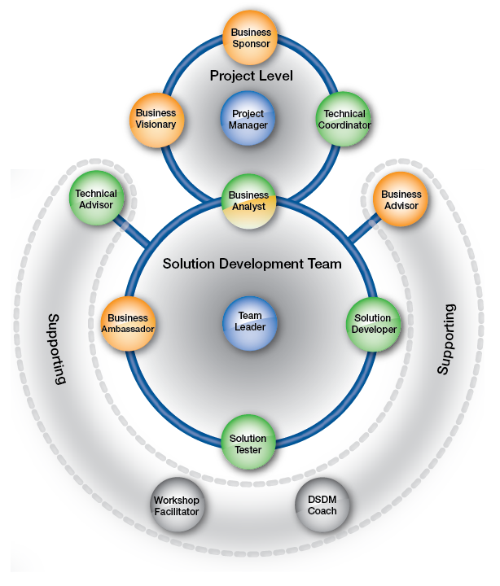
Vai trò và Trách nhiệm của Nhóm
Nhóm dự án: Quản lý Dự án. Nhà tài trợ Kinh doanh. Điều phối viên Kỹ thuật. Người định hướng Kinh doanh. Trưởng nhóm. Nhóm Phát triển Giải pháp: Đại sứ Kinh doanh. Nhà phát triển Giải pháp. Chuyên viên Phân tích Nghiệp vụ. Người kiểm thử Giải pháp. Hỗ trợ bên ngoài: Cố vấn Kinh doanh. Người điều phối Hội thảo.
Nguồn: Hình ảnh từ dsdm.org © 2016
Notes:
There is no set team member requirements for an Agile project, but there are some common roles. These roles would almost certainly apply in a large project, but could be condenced for a smaller project.
Common roles include:
Project team:
Project Manager
Business Sponsor
Technical Co-Ordinator
Business Visionary
Team Leader
Solution Development Team:
Business Ambassador
Solution Developer
Business Analyst
Solution Tester
External Support:
Business Advisor
Workshop Facilitator

Slide 7





Các Vai trò cấp Dự án
Nguồn: Hình ảnh từ dsdm.org © 2016
Notes:
DSDM ATERN
Roles, Skills and Team Structures
ATERN S3 roles skills
(C) DSDM Consortium 2007
The project team will not be involved throughout the whole project process, but are key at the beginning of a project to set and define the project plan, requirements and outcomes.

Slide 8







Các Vai trò trong Nhóm Phát triển Giải pháp
Nguồn: Hình ảnh từ dsdm.org © 2016
Notes:
The Solution Development Team are responsible for a large proportion of the project. They will all have their set tasks, but will need to work together and co-ordinate work between each other.
Occasionally it may be necessary to bring in external support such as Business Advisors or Subject Matter Experts (SME’s) and Workshop Facilitators or perhaps even Agile Development Coaches/Advisors.

Slide 9
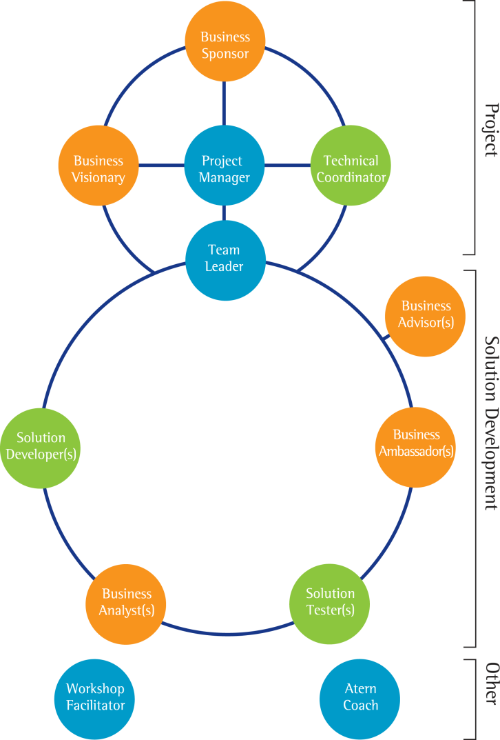

Nhiều Nhóm
Thậm chí có thể có nhiều nhóm nhỏ hơn trong nhóm Phát triển Giải pháp chính.
Nguồn: Hình ảnh từ dsdm.org © 2016
Notes:
There may even be multiple smaller teams within the main Solution Development team. Each team will have a set small part of the main project to work on, that will eventually feed back in to the main project.

Slide 10
Các Vai trò Chuyên gia – 1
  Các chuyên gia có thể được mời tham gia khi cần thiết, bao gồm nhưng không giới hạn ở: Chuyên gia tư vấn kinh doanh. Chuyên gia tư vấn kỹ thuật. Chuyên gia về yếu tố con người. Quản lý cấu hình. Quản lý chất lượng.
Notes:
Depending on the project and the skills the team have, there may be the need to bring in specialists to support a project. The list is exhaustive, as it will be bespoke needs that need to be met. They may play a role in a very small part of the project, or they could form a major part of the project team or solution development team. Their skills will be invaluable to ensuring success.

Slide 11
Các Vai trò Chuyên gia – 2
    Người tích hợp hệ thống. Điều phối viên vận hành. Chuyên gia hỗ trợ và bảo trì.

Slide 12
Tóm tắt về Vai trò, Kỹ năng và Trách nhiệm – 1
  Các nhóm làm việc như thế nào? Tự định hướng. Bình đẳng. Với sự giao tiếp.
Notes:
The Agile method should allow for all participants to be equals; they should be able to work collaboratively in a self-directed manner to reach the agreed goals.
The size and style will be flexible and should meet the individual project needs.
There are some common roles and responsibilities, but this is flexible overall as long as the key elements can be managed. A project could just include a Project Manager, Technical Co-Ordinator, Solution Developer, Business Analyst and a Solution Tester or all the entities highlogted on the slide.

Slide 13
Tóm tắt về Vai trò, Kỹ năng và Trách nhiệm – 2
  Quy mô và phong cách nhóm. Sẽ thay đổi tùy theo từng dự án. Có khả năng làm việc trong các nhóm nhỏ đóng góp vào dự án tổng thể.

Slide 14
Tóm tắt về Vai trò, Kỹ năng và Trách nhiệm – 3
  Các vai trò và trách nhiệm trong Agile: Quản lý Dự án. Nhà tài trợ Kinh doanh. Điều phối viên Kỹ thuật. Người định hướng Kinh doanh. Trưởng nhóm. Đại sứ Kinh doanh.

Slide 15
Tóm tắt về Vai trò, Kỹ năng và Trách nhiệm – 4
  Nhà phát triển Giải pháp. Chuyên viên Phân tích Nghiệp vụ. Người kiểm thử Giải pháp.

Slide 16
Chủ đề 4 – Vai trò, Kỹ năng và Cấu trúc Nhóm
Có câu hỏi nào không?
Notes:
NCC Education - End Slide Master

